Slide 1
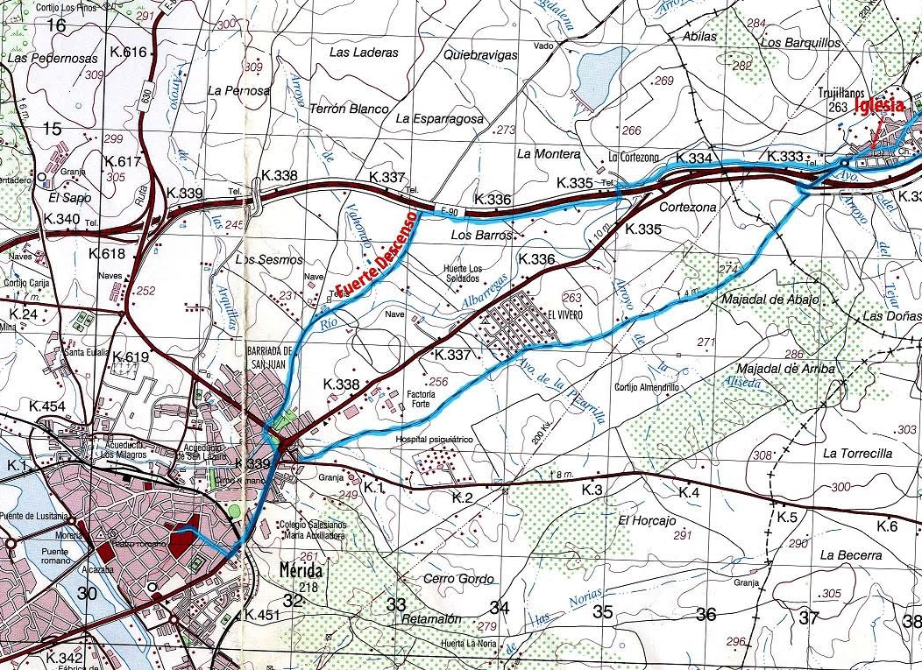
INTERPRETACIÓN DE MAPAS TOPOGRÁFICOS Y GEOLÓGICOS
UNED MËRIDA

Slide 2

INTERPRETACIÓN DE MAPAS TOPOGRÁFICOS Y GEOLÓGICOS
Un mapa es una representación plana y a escala de una parte de la superficie de la Tierra.
El mapa es la herramienta básica del trabajo en Geología.

Slide 3
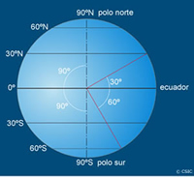
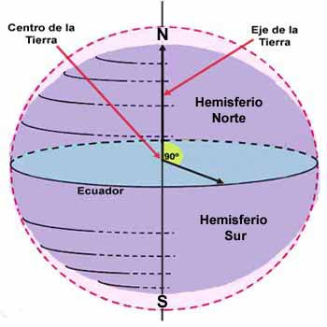
INTERPRETACIÓN DE MAPAS TOPOGRÁFICOS Y GEOLÓGICOS
POLOS, MERIDIANOS Y PARALELOS
La Tierra es, aproximadamente, una esfera que gira sobre un eje. La intersección del eje con la espera define dos puntos, los polos geográficos. Al polo desde el que se ve la Estrella Polar se denomina Polo Norte y al opuesto Polo Sur.
Un plano que divida al eje terrestre en dos partes iguales, divide a la Tierra en dos mitades iguales llamadas hemisferios. Así, tendremos un hemisferio norte o septentrional y un hemisferio sur o meridional.

Slide 4
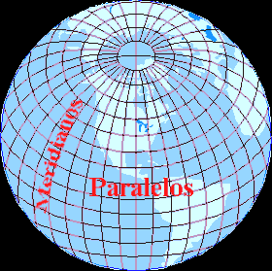
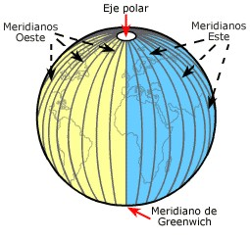
INTERPRETACIÓN DE MAPAS TOPOGRÁFICOS Y GEOLÓGICOS
POLOS, MERIDIANOS Y PARALELOS
La intersección del plano medio con la esfera de la Tierra es un círculo llamado Ecuador. El Ecuador es el círculo mayor que se puede obtener perpendicular al eje terrestre. Los demás círculos son más pequeños según nos aproximamos a los polos y se denominan paralelos, pues no se cruzan entre sí.
Si trazamos círculos que pasen por ambos polos al mismo tiempo, obtendremos los meridianos. Estos son todos iguales y se cruzan en los polos. Sin embargo, existe un meridiano de referencia o meridiano 0, es el que pasa por la localidad inglesa de Greenwich, por lo que se llama también meridiano de Greenwich.

Slide 5
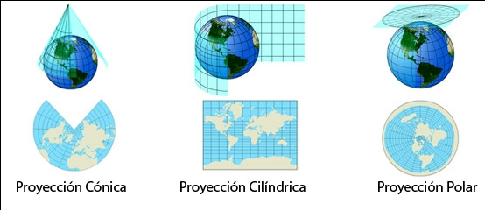
INTERPRETACIÓN DE MAPAS TOPOGRÁFICOS Y GEOLÓGICOS
PROYECCIONES
Dado que la Tierra es un objeto tridimensional y los mapas son bidimensionales, se necesita un proceso que convierta uno en otro, ese proceso es un sistema de proyección. Las proyecciones siempre deforman algún aspecto de la realidad, bien las superficies, los ángulos o las distancias.
Existen numerosos sistemas de proyección, pero el más usado es el cilíndrico, ideado por Mercator, y que mantiene los ángulos, aunque deforma las superficies, sobre todo cerca de los polos.

Slide 6
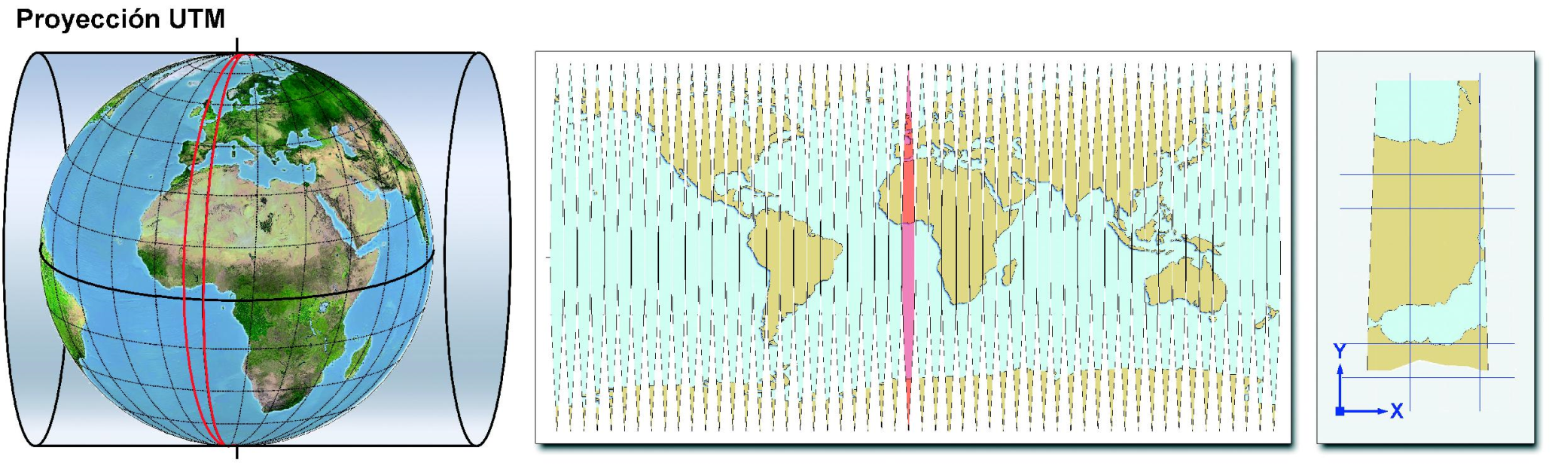
INTERPRETACIÓN DE MAPAS TOPOGRÁFICOS Y GEOLÓGICOS
PROYECCIONES
Actualmente se emplea la proyección UTM o de Gauss. Es una proyección cilíndrica que se diferencia de la de Mercator en que el cilindro empleado tiene su eje paralelo al ecuador, no perpendicular. Se consigue así una menor deformación de las superficies

Slide 7
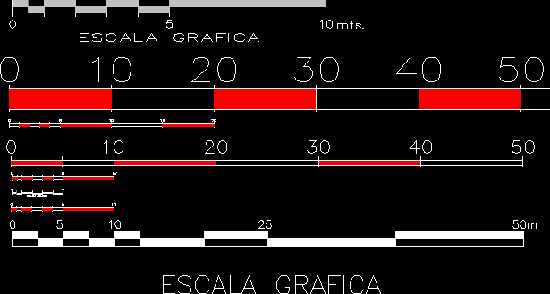
INTERPRETACIÓN DE MAPAS TOPOGRÁFICOS Y GEOLÓGICOS
ESCALAS
Una escala es la relación entre una medida realizada en el mapa y su equivalente en la realidad. Las escalas más comunes en cartografía son la 1:25.000 y 1:50.000.
Las escalas pueden ser numéricas (1:50.000), gráficas (en la imagen) y literales o verbales (1 cm es igual a 500 metros).

Slide 8
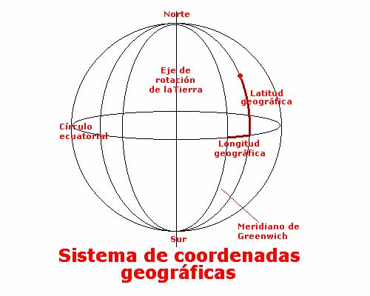
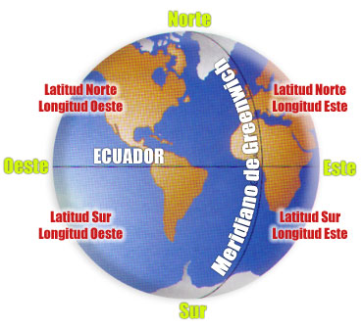
INTERPRETACIÓN DE MAPAS TOPOGRÁFICOS Y GEOLÓGICOS
COORDENADAS GEOGRÁFICAS Y UTM
Todo punto de la superficie terrestre es la intersección entre un paralelo y un meridiano y puede expresarse mediante coordenadas geográficas.
La distancia de un punto al Ecuador es la latitud, que puede ser norte o sur. Igualmente, la distancia al meridiano de Greenwich se denomina longitud, y puede ser este u oeste

Slide 9
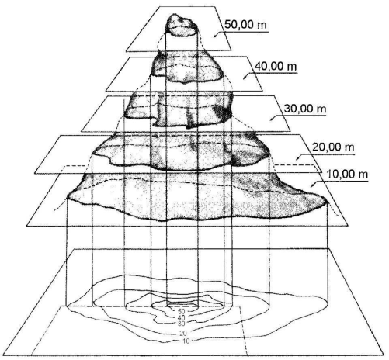
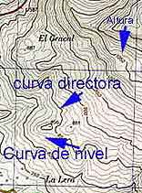
INTERPRETACIÓN DE MAPAS TOPOGRÁFICOS Y GEOLÓGICOS
EL MAPA TOPOGRÁFICO: CURVAS DE NIVEL
Un problema a la hora de representar la superficie terrestre en un mapa es cómo indicar la altitud. Aunque se han ensayado varios sistemas, actualmente el más usado es el de las isohipsas o curvas de nivel.
Las curvas de nivel son líneas en el mapa que unen puntos de igual altitud. La diferencia de altura entre dos curvas de nivel se llama equidistancia.
En los mapas suelen aparecer dos tipos de curvas de nivel:
Curvas maestras o directoras. Más gruesas y con numeración.
Curvas auxiliares o simplemente curvas de nivel. Más finas y sin números.

Slide 10
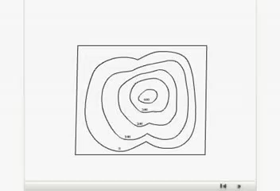
INTERPRETACIÓN DE MAPAS TOPOGRÁFICOS Y GEOLÓGICOS
EL MAPA TOPOGRÁFICO: CURVAS DE NIVEL

Slide 11
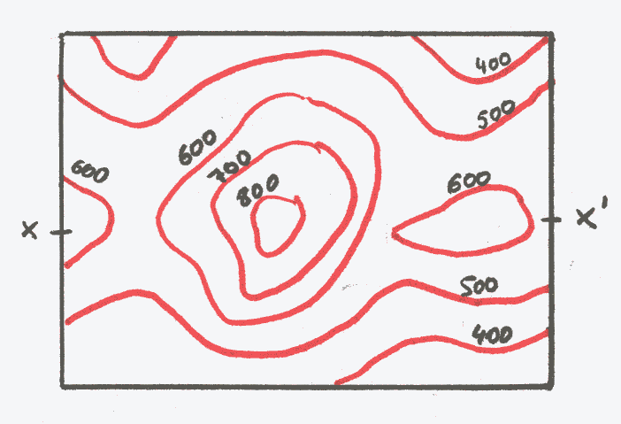
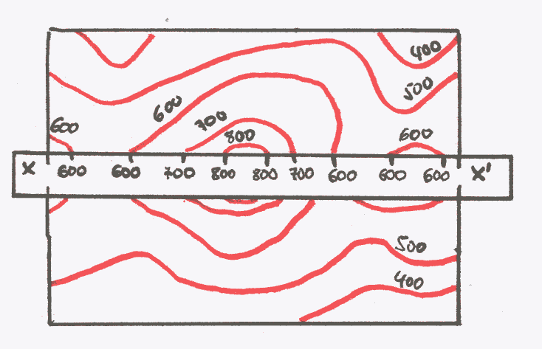
INTERPRETACIÓN DE MAPAS TOPOGRÁFICOS Y GEOLÓGICOS
EL MAPA TOPOGRÁFICO: PERFIL
Hacer un perfil topográfico consiste en hacer lo contrario al proceso de elaboración de un mapa. Es decir, tenemos un mapa plano y hemos de obtener el relieve.
Para ello, trazamos una línea que una los dos extremos del perfil a realizar (X – X’).
Sobre una tira de papel milimetrado colocada sobre la línea del perfil se marcan los extremos y cada corte con las curvas de nivel, indicando su altura. Conviene señalar también otros elementos del relieve: picos, ríos, carreteras, etc.

Slide 12
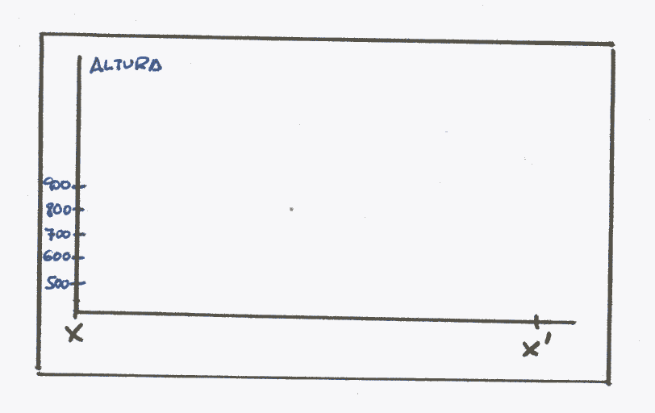
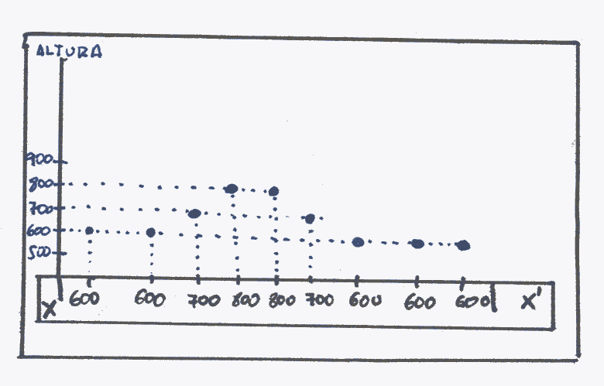
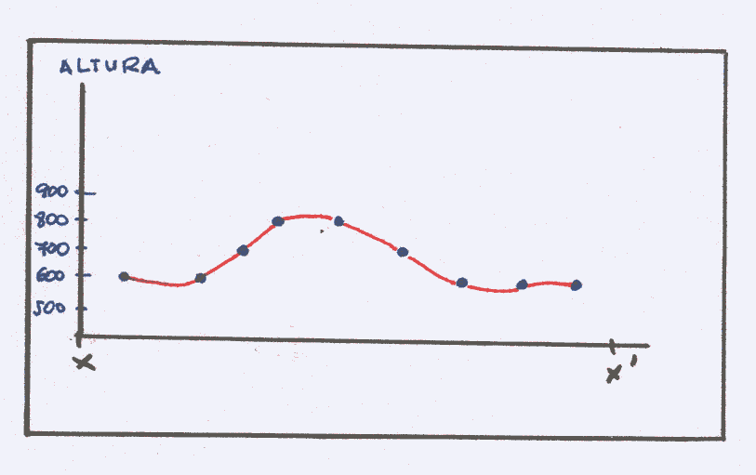
INTERPRETACIÓN DE MAPAS TOPOGRÁFICOS Y GEOLÓGICOS
EL MAPA TOPOGRÁFICO: PERFIL
Sobre una hoja de papel milimetrado se trazan dos ejes cartesianos. En el eje X se representarán las distancias y en el Y las alturas.
Se coloca la tira de papel de forma que el extremo izquierdo coincida con el origen de coordenadas de los ejes dibujados y se llevan los puntos de la tira al eje.
Finalmente, cada punto se hace corresponder con su altura y se unen los puntos, obteniendo así el perfil buscado.

